Slide 1
自然语言处理 课程作业-Final
大模型能力探究与大模型自评估

Slide 2
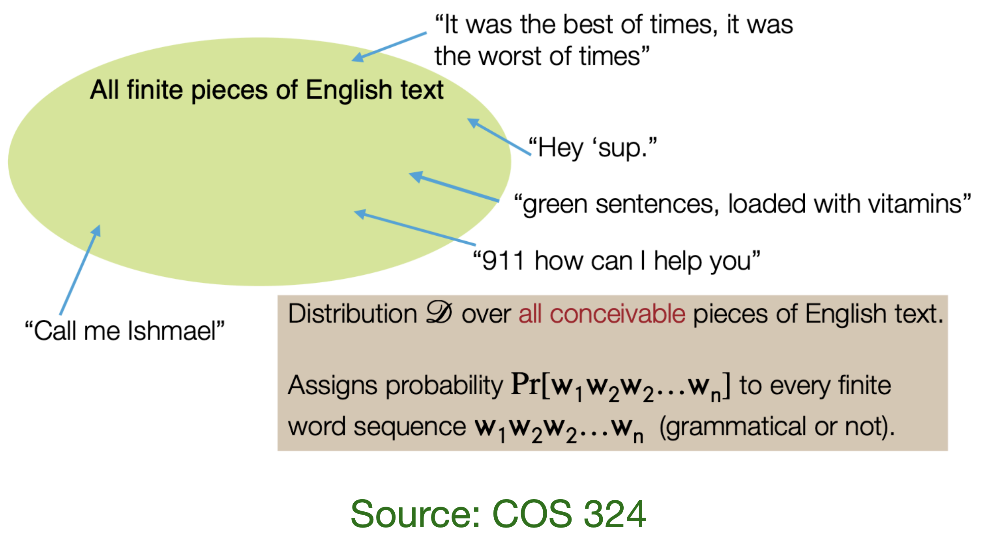
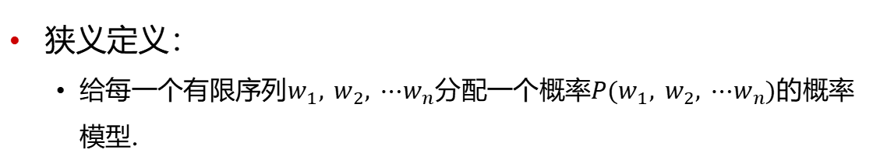
What are Large Language Models (LLMs)?
狭义定义：
给每一个有限序列$w_{1}, w_{2}, ⋯w_{n}$分配一个概率$P(w_{1}, w_{2}, ⋯w_{n})$的概率模型.

Slide 3
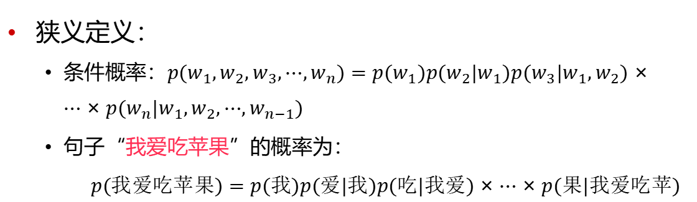
What are Large Language Models (LLMs)?
狭义定义：
条件概率：$p(w_{1},w_{2},w_{3},⋯,w_{n})=p(w_{1})p(w_{2}|w_{1})p(w_{3}|w_{1},w_{2})×⋯×p(w_{n}|w_{1},w_{2},⋯,w_{n−1})$
句子“我爱吃苹果”的概率为：
$$p(我爱吃苹果)=p(我)p(爱|我)p(吃|我爱)×⋯×p(果|我爱吃苹)$$
💡 GPT-3 仍以这种方式运行，只是作为一个拥有1750亿参数的超大型神经网络来实现的！

Slide 4
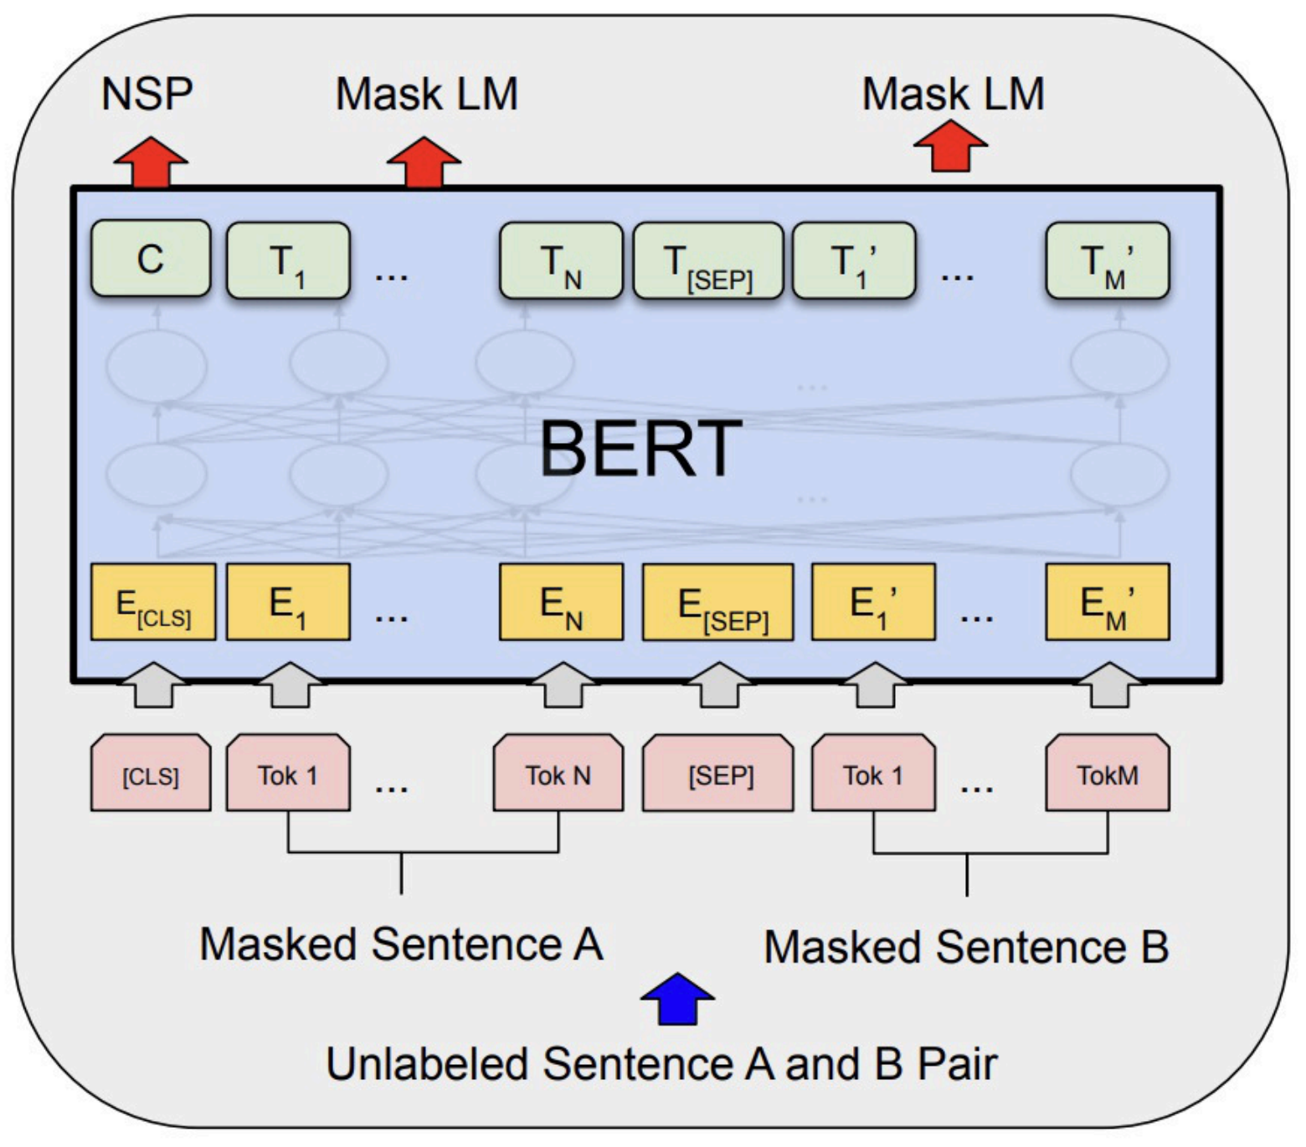
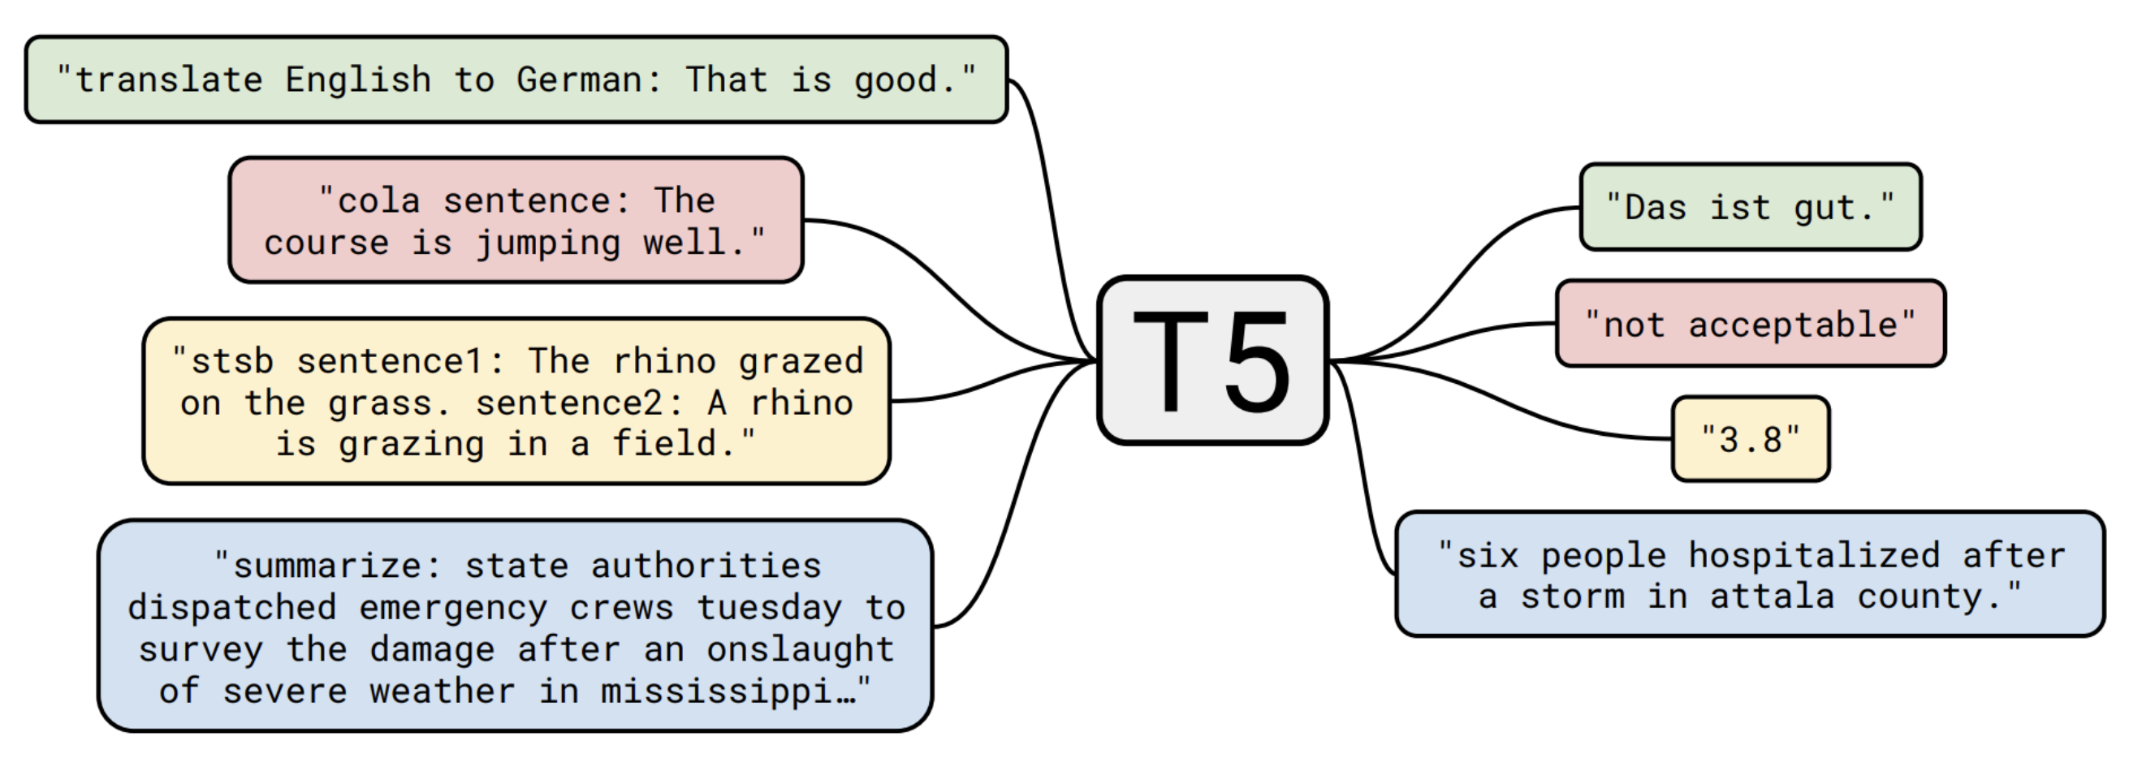
What are Large Language Models (LLMs)?
广义定义：
Decoder-only models (GPT-x models)
Encoder-only models (BERT, RoBERTa, ELECTRA)
Encoder-decoder models (T5, BART)

Slide 5
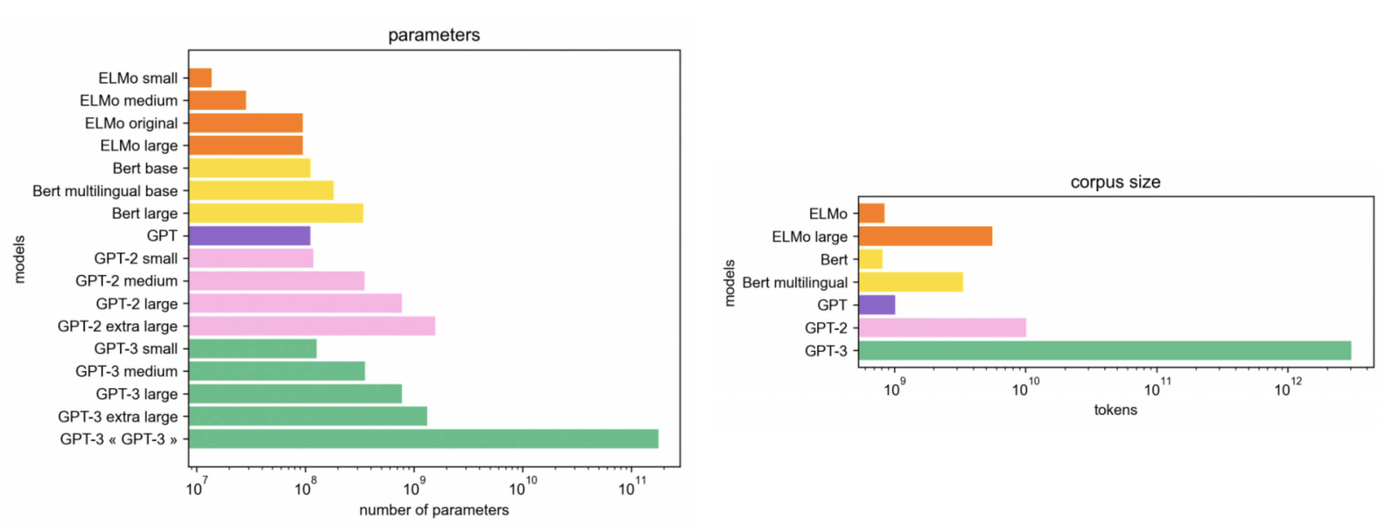
How large are “large”LMs ?
More recent models: PaLM (540B), OPT (175B), BLOOM (176B)…
https://hellofuture.orange.com/en/thegpt-3-language-model-revolution-or-evolution/

Slide 6
How large are “large”LMs ?
现在主要讨论两类模型阵营：
Medium-sized models: BERT/RoBERTa (100M or 300M), T5 Models (220M, 770M, 3B), ……
Large LMs: LLaMA2 (7B, 13B, 70B), MOSS (16B), Qwen (7B, 14B), ……
“Very” large LMs: GPT3, PaLM, …… (100B +)
更大的模型→更贵的推理
不同大小的LMs，有不同的适配和使用方法
Fine-tuning, Prompting, In-context learning……
Q: 更大参数量的模型，效果就更好吗？
https://www.cs.princeton.edu/courses/archive/fall22/cos597G/

Slide 7

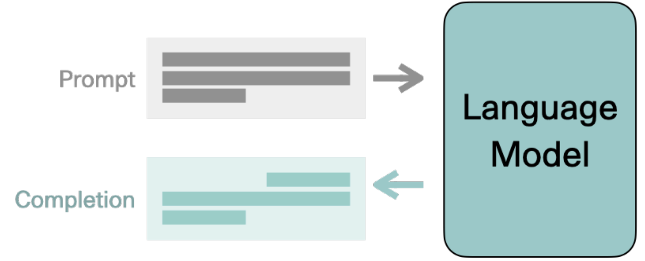
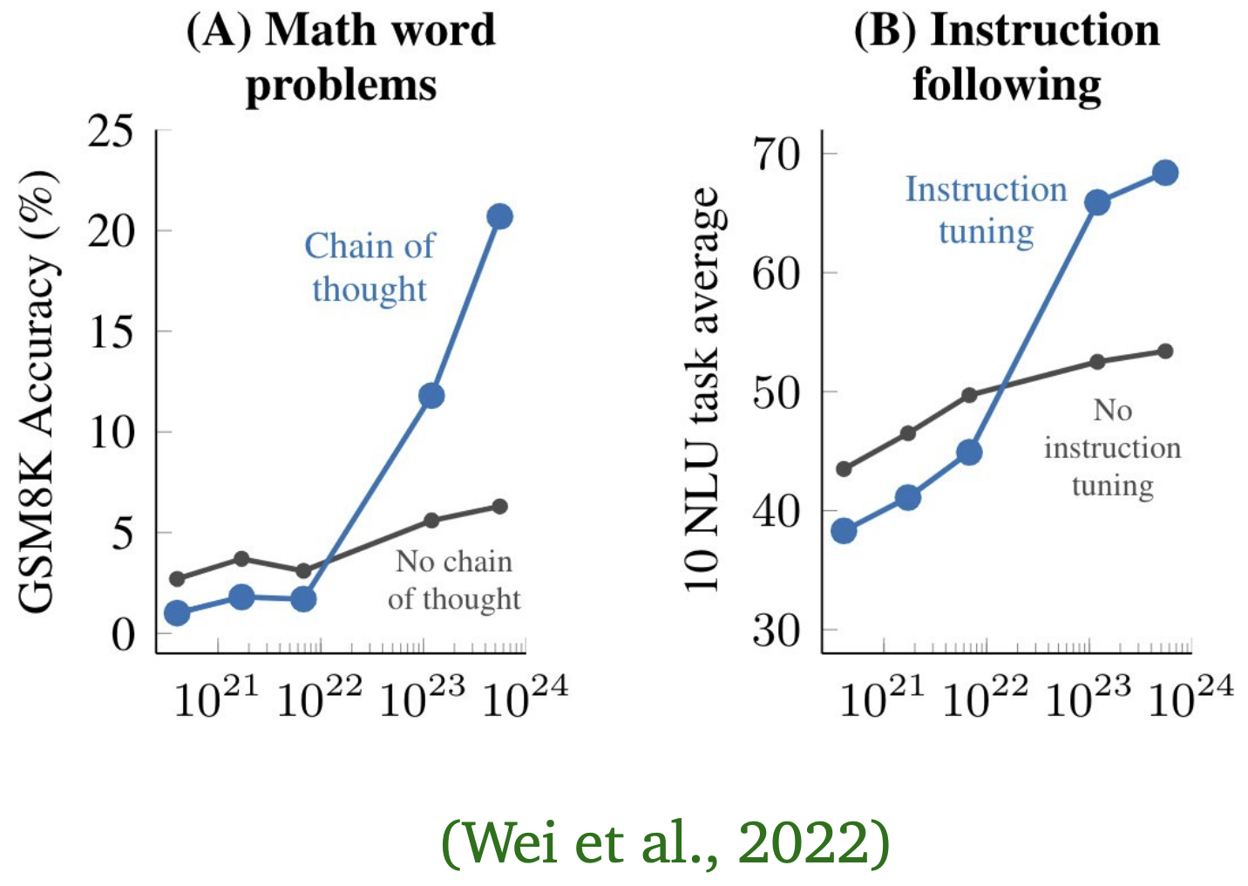
The good side of LLMs
One single model to solve many NLP tasks!
Emergent properties in LLMs

Slide 8
本次实验：
主题：大模型能力探究与大模型自评估
内容：
探究大模型的能力范围，能力表现，缺陷以及风险。
分析不同prompt构造方法对大模型性能的影响。
分析使用大模型评估大模型的可行性。
评估任务：代码生成、角色扮演、数学推理、文案撰写
评估方法：使用大模型评估大模型生成的内容

Slide 9
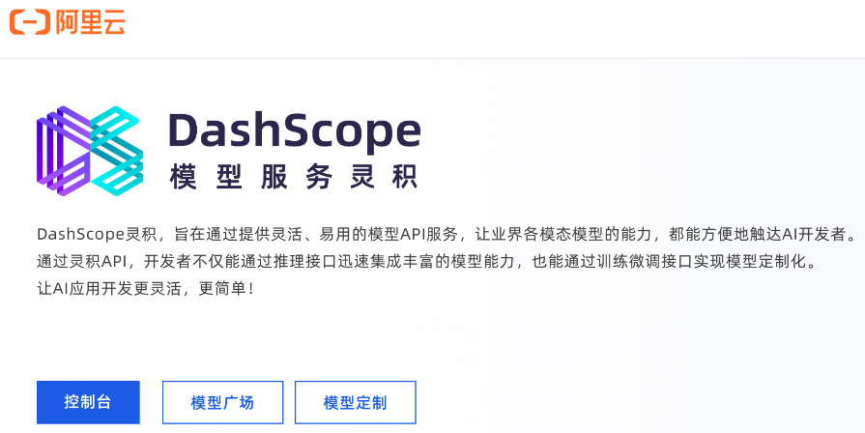



需评测的大模型清单
Qwen-14b-chat
阿里巴巴
MOSS-MOON-003-SFT
Fudan NLP
ChatGPT-3.5-turbo
OpenAI
Tips: 每个model都有100万token的免费API调用额度
GPT-3.5免费， API收费

Slide 10
需评测的任务清单
代码生成：
评估指标：
PASS@3（每条样例生成3次不同的结果，其中有一个编译通过即算该条PASS）
GPT-3.5评估分数
角色扮演：
评估指标：多轮对话下的角色一致性分数和回复分数（GPT-3.5评估）
数学推理：
评估指标：GPT-3.5评估准确率
文案撰写：
评估指标：GPT-3.5评估内容充实度、流畅性、主题一致性等。

Slide 11
实验报告
要求：
模型调用需要使用API，ChatGPT可以不通过API调用。
在上述4个任务中评估3种LLMs，在不同prompt下的表现。
分析他们的能力边界、缺陷和风险（单独章节体现在报告中）
标准的实验报告格式（Word or Markdown）
报告中包含定量的实验结果。
评测集和评测prompt将上传elearning
Due: 12月11日00：00

Slide 12
补充说明
Tips：
模型服务灵积的文档中有调用API的示例代码以及文档说明。
prompt构造的提点技巧：in-context learning，chain-of-thought, prompt的结构，...
2+X专业的同学：
可以不通过API调用模型，并且待评测的模型调整为ChatGLM、百川、和ChatGPT-3.5。若通过API调用则为加分项。
智谱（https://chatglm.cn/） 百川（https://www.baichuan-ai.com/）

Slide 13
Contact
Email:
wangyuxin21@m.fudan.edu.cn
lishimin@fudan.edu.cn
微信：
课程群联系“汪燠欣”、“李世民”

